Slide 1
Ecuaciones Diferenciales Homogéneas con Coeficientes Constantes
Área Académica: Ingeniería Mecánica
Profesor(a): M. en C. Yira Muñoz Sánchez
Dr. Jorge Zuno Silva
Dr. Miguel Ángel Flores Rentería
Periodo: Enero – Junio 2015

Slide 2

Cálculo Diferencial
Resumen
En este material se presentan conceptos y ejemplos de temas como: Límites y Razones de Cambio. Siendo estos indispensables en la materia de cálculo diferencial e integral.
Abstract
This material presents concepts and examples about topics as limits and rates of change. These are necessary in differential and integral calculus.
Keywords: Limits, calculus, rates of change.

Slide 3


ED HOMOGÉNEAS CON COEFICIENTES CONSTANTES (1)
Para la ED lineal de primer orden:
Tiene la solución exponencial:

Slide 4

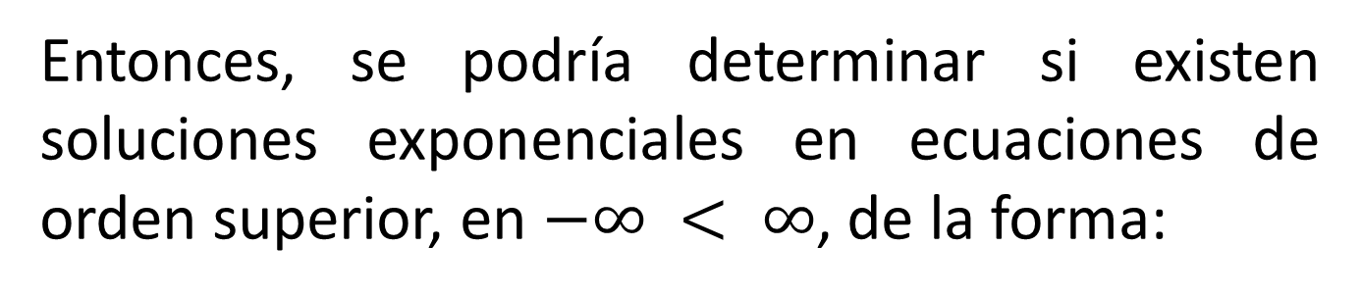
ED HOMOGÉNEAS CON COEFICIENTES CONSTANTES (2)
Entonces, se podría determinar si existen soluciones exponenciales en ecuaciones de orden superior, en $−∞ < ∞$, de la forma:
$$a_{n}y^{(n)}+a_{n−1}y^{(n−1)}+ . . . +a_{2}y^{′′}+a_{1}y^{′}+ a_{0}y=0$$
Donde $a_{0},a_{1}, . . . ,a_{n}$ son constantes.

Slide 5
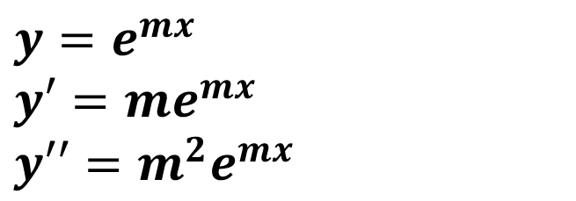
ED HOMOGÉNEAS CON COEFICIENTES CONSTANTES (3)
Para la ED lineal de segundo orden se tendría:
$$ay^{′′}+by^{′}+cy=0$$
La solución sería:
$$y=e^{mx}$$
$$y′={me}^{mx}$$
$$y′′={m^{2}e}^{mx}$$

Slide 6
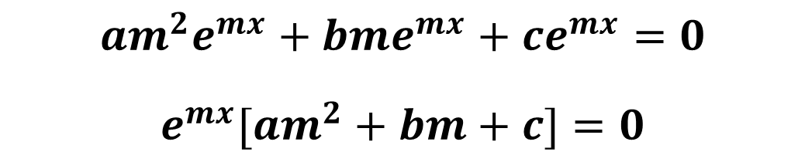

ED HOMOGÉNEAS CON COEFICIENTES CONSTANTES (4)
Entonces:
$$a{m^{2}e}^{mx}+b{me}^{mx}+ce^{mx}=0$$
$$e^{mx}[am^{2}+bm+c]=0$$
Para satisfacer la ED, se debe cumplir:
Ecuación Característica
o
Ecuación Auxiliar
$$am^{2}+bm+c=0$$

Slide 7
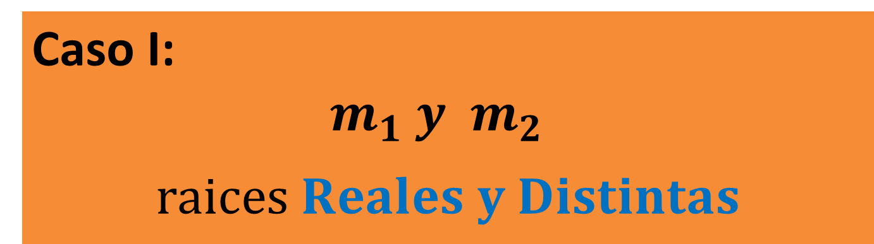

ED HOMOGÉNEAS CON COEFICIENTES CONSTANTES (5)
Caso I:
$$m_{1} y{ m}_{2}$$
$$raices Reales y Distintas$$
$$y=C_{1}e^{m_{1}x}+C_{2}e^{m_{2}x}$$
SOLUCIÓN GENERAL

Slide 8
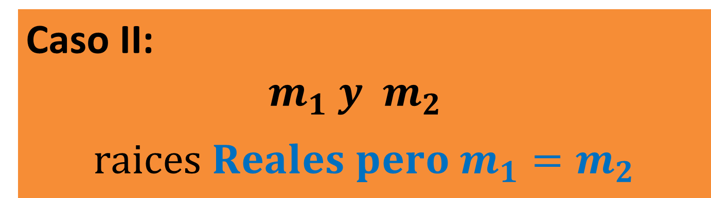

ED HOMOGÉNEAS CON COEFICIENTES CONSTANTES (6)
Caso II:
$$m_{1} y{ m}_{2}$$
$$raices Reales pero m_{1}=m_{2}$$
$$y=C_{1}e^{m_{1}x}+C_{2}{xe}^{m_{1}x}$$
SOLUCIÓN GENERAL

Slide 9
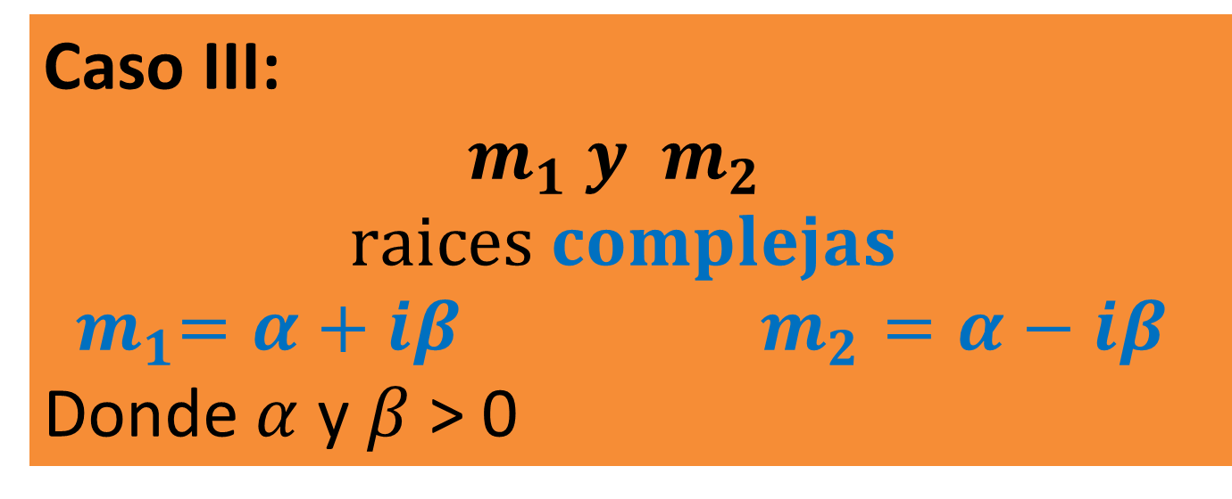

ED HOMOGÉNEAS CON COEFICIENTES CONSTANTES (7)
Caso III:
$$m_{1} y{ m}_{2}$$
$$raices complejas$$
${ m}_{1}=α+iβ$ $m_{2}=α−iβ$
Donde $α$ y $β$ > 0
$$y={C_{1}e}^{(α+iβ)x}+{C_{2}e}^{(α−iβ)x}$$
SOLUCIÓN GENERAL

Slide 10
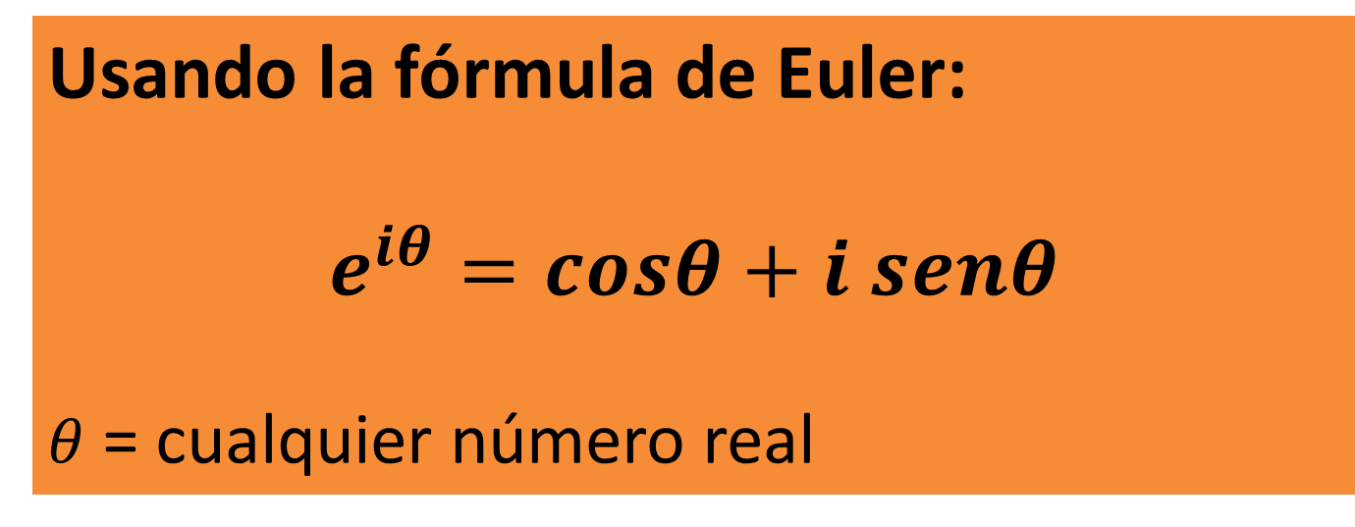
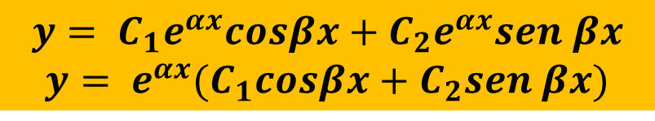
ED HOMOGÉNEAS CON COEFICIENTES CONSTANTES (8)
Usando la fórmula de Euler:
$$e^{iθ}=cosθ+i senθ$$
$θ$ = cualquier número real
$$y= C_{1}e^{αx}cosβx+C_{2}e^{αx}sen βx$$
$$y= {e^{αx}(C}_{1}cosβx+C_{2}sen βx)$$
SOLUCIÓN GENERAL

Slide 11
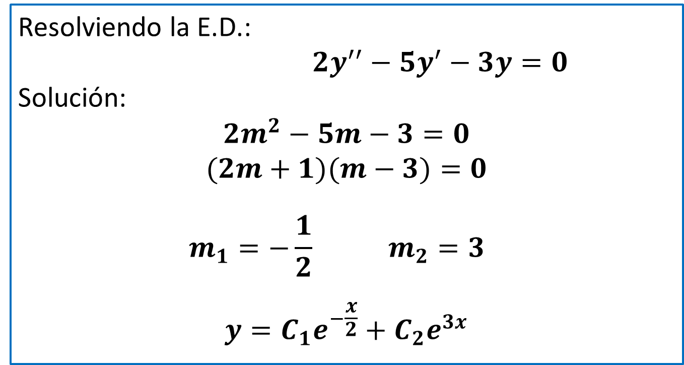
Ejemplo1
Resolviendo la E.D.:
$2y^{′′}−5y^{′}−3y=0$
Solución:
$$2m^{2}−5m−3=0$$
$$(2m+1)(m−3)=0$$
$$m_{1}=−\frac{1}{2} m_{2}=3$$
$$y=C_{1}e^{−\frac{x}{2}}+C_{2}e^{3x}$$

Slide 12
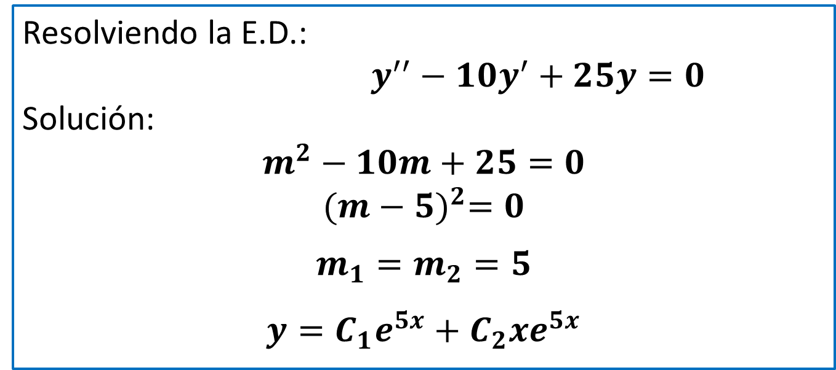
Ejemplo2
Resolviendo la E.D.:
$y^{′′}−10y^{′}+25y=0$
Solución:
$$m^{2}−10m+25=0$$
$${(m−5)}^{2}=0$$
$$m_{1}=m_{2}=5$$
$$y=C_{1}e^{5x}+C_{2}{xe}^{5x}$$

Slide 13
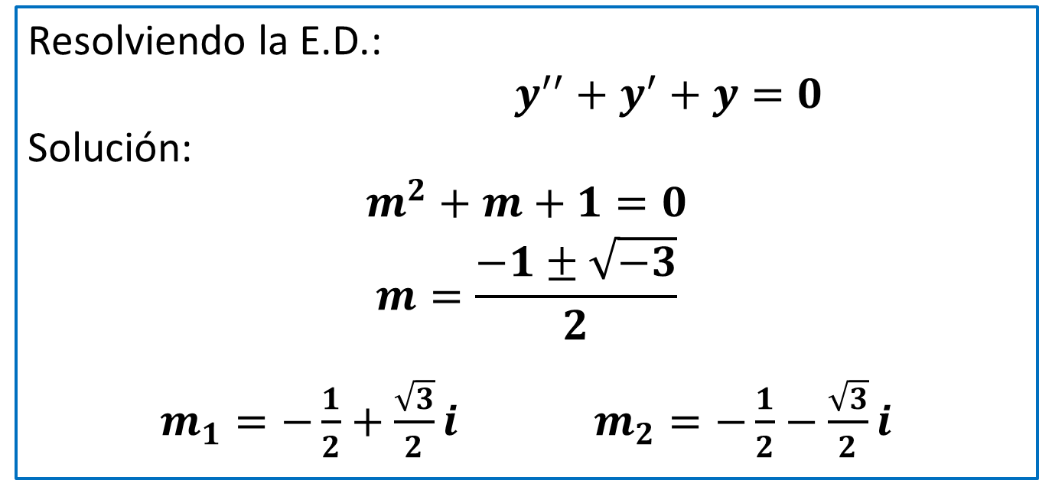
Ejemplo3 (1)
Resolviendo la E.D.:
$y^{′′}+y^{′}+y=0$
Solución:
$$m^{2}+m+1=0$$
$$m=\frac{−1±\sqrt{−3}}{2}$$
$m_{1}=−\frac{1}{2}+\frac{\sqrt{3}}{2}i$ $m_{2}=−\frac{1}{2}−\frac{\sqrt{3}}{2}i$

Slide 14
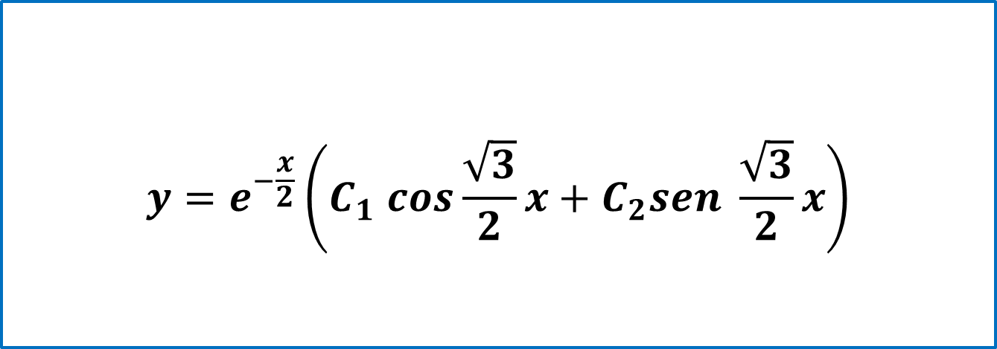
Ejemplo3 (2)
$$y=e^{−\frac{x}{2}}\left(C_{1} cos\frac{\sqrt{3}}{2}x+C_{2}sen \frac{\sqrt{3}}{2}x\right)$$

Slide 15
Bibliografía
Zill D.G., Ecuaciones diferenciales con aplicaciones, Grupo Editorial Iberoamérica, Segunda edición.
Zill D.G., Ecuaciones diferenciales con aplicaciones, Grupo Editorial Iberoamérica, Octava edición
Blanchard P., Hall G. R., Devaney R. L. , Ecuaciones Diferenciales, Edit. Thomson.
Boyce, DiPrima, Ecuaciones Diferenciales con valores en la frontera, Editorial Limusa,, 4ª edición.

